Slide 1
Eşeyli Üreme Nedir ?
Dişi eşey hücresi (yumurta) ile erkek eşey hücresinin (sperm ya da polen) birleşmesiyle oluşan zigottan yeni bir canlının meydana gelmesi olayı eşeyli üreme olarak adlandırılır.

Slide 2
Homolog kromozom:
Kromozomların üzerinde DNA'nın görev birimi olan genler bulunur. Anne ve babaya ait kalıtsal özellikler genlerle yavru bireye aktarılır. Bu nedenle bireyin saç rengi, boy uzunluğu, göz rengi gibi her bir özelliğiyle ilgili genler hem anneden hem de babadan ayrı ayrı kromozomlarla yavru bireye aktarılır. Bir bireyde; karşılıklı olarak aynı özelliğe ait genleri taşıyan, biri anneden diğeri babadan gelen, genellikle aynı şekil ve büyüklükteki kromozom çiftlerine homolog kromozom denir.

Slide 3
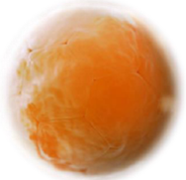
Mayoz Hücre Bölünmesi
Eşeyli (döllenme ile) üreyen canlıların üreme organlarındaki (insanlarda; testisler ve yumurtalıklar, bitkilerde; polen keseleri ve yumurtalıklar) 2n kromozomlu üreme ana hücrelerinden n kromozomlu üreme hücrelerini (insanlarda;
sperm ve yumurta, bitkilerde; polen ve yumurta) oluşturmak için yapılan bölünmedir.
Kısacası mayoz bölünme üreme hücrelerini sperm, polen, yumurta oluşmasını sağlayan bölünme çeşididir.

Slide 4
Mayoz bölünme canlıların üreme organlarındaki 2n kromozoma sahip üreme ana hücrelerinde görülen ve 2 ana bölümden (mayoz-l mayoz-2) oluşan bölünme çeşididir.
Mayoz bölünme başlamadan önce üreme ana hücresi büyür ve bölünme büyüklüğüne ulaşır.
Hücre belli bir büyüklüğe gelmezse kesinlikle bölünemez. Daha sonra aşağıdaki evreler oluşmaya başlar.

Slide 5
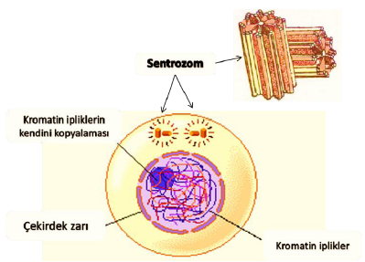
Mayoz 1
Hazırlık evresi
Bu evrede şu olaylar gözlenir:
Hücredeki kalıtsal madde iki katına çıkar, kromatin iplikler kendini eşler(kopyalar).
Hücrenin içindeki yaşamsal faaliyetler hızlanır.
Sentrozom (sentriol) kendini eşler(kopyalar)

Slide 6
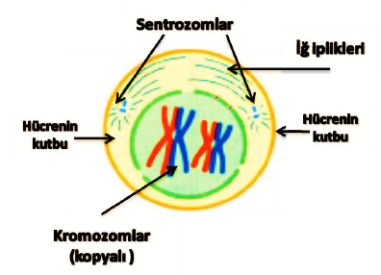
ÇEKİRDEK BÖLÜNMESİ
Evre-1
Eşlenmiş olan kromatin iplikler kısalıp kalınlaşarak kromozomu meydana getirirler.
Sentrozomlar kutuplara çekilmeye başlar.
Sentrozomlar arasında iğ iplikleri oluşmaya başlar.
Daha sonra anadan ve babadan gelen homolog kromozomlar birbirinin üzerine kıvrılırlar.
Bu kıvrılma sonucunda homolog kromozomlar arasında gen alış-verişi(crossing-over) olur.

Slide 7
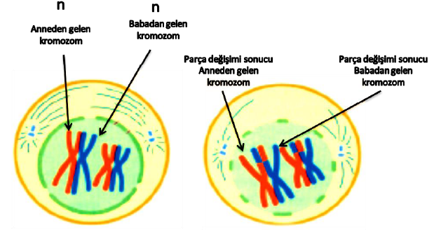

Slide 8
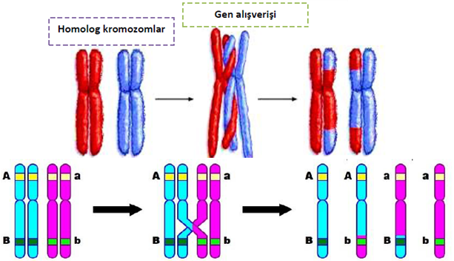
Dünyadaki insanların bu kadar çeşitli olmasının sebebi gerçekleşen gen alış verişidir.

Slide 9
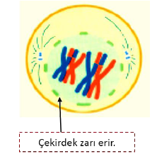
Gen alış verişinden sonra çekirdek zarı erir ve kromozomlar sitoplazmaya dağılır.

Slide 10
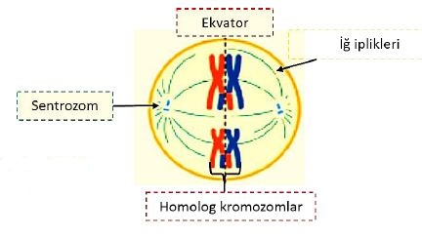
Evre 2
Sentrozomlar kutuplara çekilir.
İğ ipliklerinin oluşumu tamamlanır ve sitoplazmaya dağılan
kromozomlar iğ ipliklerine tutunur.
Homolog kromozomlar yan yana gelecek şekilde hücrenin ekvatoruna(ortasına) dizilir. Mitoz bölünmede homolog kromozomlar alt alta gelecek şekilde dizilmişlerdi.

Slide 11
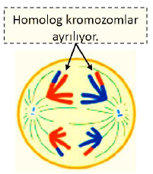
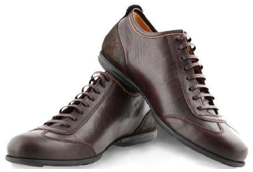
Evre 3
Ana ve babadan gelen kromozomlar (homolog kromozomlar) birbirlerinden ayrılarak iğ iplikleri tarafından kutuplara doğru çekilirler.
Buradaki ayrılmaya dikkat edelim;
bu ayrılma bir çift ayakkabının (homolog kromozom), sağ ayakkabı (anneden gelen kromozom) ve Sol ayakkabının (babadan gelen kromozom) farklı yerlere gitmesi gibidir. Ve bu ayrılmadan sonra bir çiftten bahsedemeyiz.
Yani bu homolog kromozomlar ayrıldıktan sonra bir çift(2n ) oluşturmadıkları için artık tek(n) şekildedir.

Slide 12
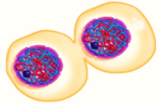
Evre 4
❖Çekirdek bölünmesi tamamlanır.
❖Zıt kutuplara çekilen
kromozomların etrafında
çekirdek zarı oluşur.
❖Kromozomlar yine
kromatin ipliklerine
dönüşür.
Sitoplâzma Bölünmesi
Sitoplâzma hayvan hücresinde
boğumlanarak, bitki hücresinde ara
lamel oluşarak hücre ikiye ayrılır.

Slide 13
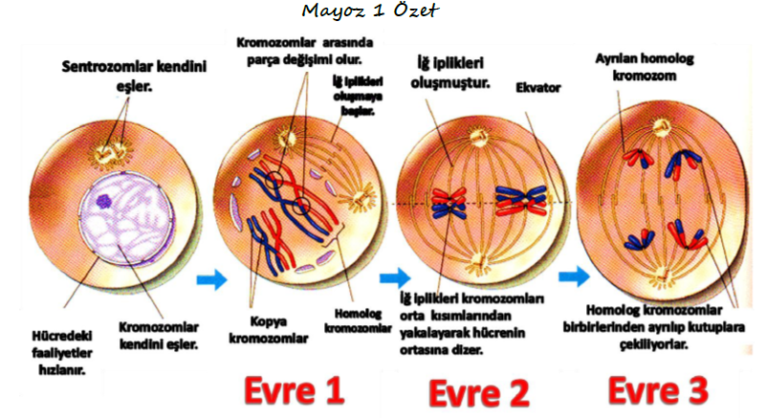
Mayoz -1 sonucu 2n kromozomlu bir hücreden n kromozomlu birbirinden farklı iki hücre oluşur. Mayoz 1 deki en önemli olay homolog kromozomlar arasındaki gen alış verişi ve homolog kromozomların ayrılarak kromozom sayısının yarıya (n) düşmesidir.

Slide 15
Mayoz 2
Mayoz 2 de mayoz 1 de oluşan 2 hücrenin tekrar bölünmesi görülür.
Mayoz 2 de hazırlık evresi görülmez. Yani kromatin iplikler kendini eşlemez. Mayoz -2 de sadece sentrozom eşlenmesi görülür.
Diğer olaylar aynen mitoz bölünme gibidir. Yani mayoz -2 de mitoz bölünmede olduğu gibi çekirdek 4 evrede bölünür.

Slide 16
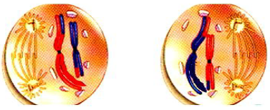
Evre, 1
Sentrozomlar kutuplara çekilir
ve aralarında iğ iplikleri
oluşur. Kromatin iplikler
kısalıp kalınlaşarak
kromozomlara dönüşür.
Çekirdek zarı kaybolur ve
n sayıdaki kromozomlar sitoplazmaya yayılır.

Slide 17
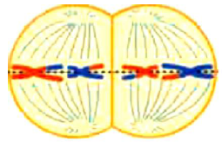
Evre 2
Sitoplazmaya dağılmış olan kromozomlar iğ ipliklerine tutunarak hücrenin ekvator düzlemine dizilirler.

Slide 18
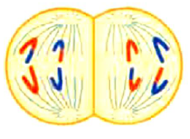
Evre 3
Kromozomlar iğ iplikleri tarafından kutuplara çekilir,
(n sayıdaki kromozomlar) Buradaki olay şuna benzer;
mayoz 1 de hatırlarsanız ayakkabıların
çiftleri(2n) ayrılmış ayakkabılar
tek(n) kalmıştı. Şimdi yine o
kalan tek ayakkabılar ayrılıyor ve
yine tek(n) kalmış oluyorlar.

Slide 19
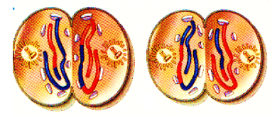
Evre 4
Zıt kutuplara çekilen kromozomların etrafında tekrar çekirdek zarı oluşur. Zıt kutuplara çekilen kromozomlar incelip uzayarak kromatin iplikleri oluşur, iğ iplikleri kaybolur. Çekirdek bölünmesi tamamlanır.
Çekirdek bölünmesinden sonra hücrelerin çekirdeklerine bakacak olursanız homolog kromozom göremezsiniz yani tüm kromozomlar tektir(n) ve kromozomların yapısı(gen yapısı) birbirlerinden farklıdır.

Slide 20
Sitoplâzma Bölünmesi
Sitoplâzma boğumlanarak iki hücre ikiye ayrılır. Ve sonuçta dört hücre oluşur.

Slide 21
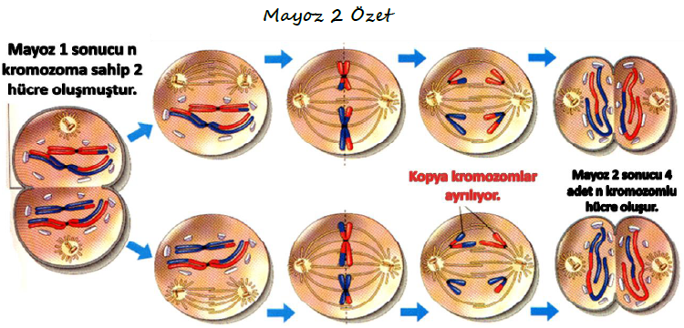
Mayoz 2 sonucunda n kromozomlu iki hücreden n kromozomlu dört hücre oluşur.
Genel sonuç olarak mayoz bölünme sonunda 2n kromozomlu bir üreme ana hücresiden n kromozomlu dört üreme hücresi oluşur.

Slide 22
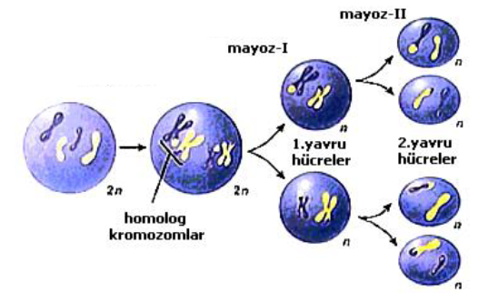
Mayoz bölünmenin özellikleri
1- Eşeyli (döllenme ile) üreyen canlılarda görülür.
2- Üreme organlarındaki 2n kromozomlu üreme ana hücrelerinde görülür.
3- Üreme hücrelerini (sperm, polen ve yumurta) oluşturmak için yapılır.
4- Erkeklerde testilerde(bitkilerde erkek organda), dişilerde yumurtalıkta meydana gelir.
5- 2n kromozomlu bir hücreden n kromozomlu 4 hücre oluşur.
6- Bölünme sonucu oluşan hücrelerin kromozom sayısı yarıya iner. 2n'den n'e iner.

Slide 23
7- Bölünme sonucu oluşan hücreler farklı kalıtsal bilgiye (özelliğe) sahiptir. (Krossing-Over olayı nedeniyle) Bu sebepten canlılarda çeşitlilik görülür.
8- Mayoz bölünmenin amacı, üreme hücrelerinin kromozom sayısını yarıya indirerek döllenme sonucu oluşacak canlıların kromozom sayılarının nesiller boyu sabit kalmasını sağlamaktır.
Yani kromozom sayısınız mayoz sayesinde hep 46 kalır. Şöyle ki; mayoz bölünme sonucu oluşan sperm ve yumurtada 23 kromozom yerine 46 olsaydı yani n yerine 2n kalsaydı ve bu hücrelerin birleşmesi sonucu sizin kromozom sayınız 92 olurdu ve de bu olayı geçmişten günümüze düşünürseniz kromozom sayılarınız katrilyonları bulurdu. Mayoz olmasaydı kromozom sayınız sürekli artardı.
9-Canlılarda ergenlikte başlar ve üreme dönemi boyu devam eder.

Slide 24
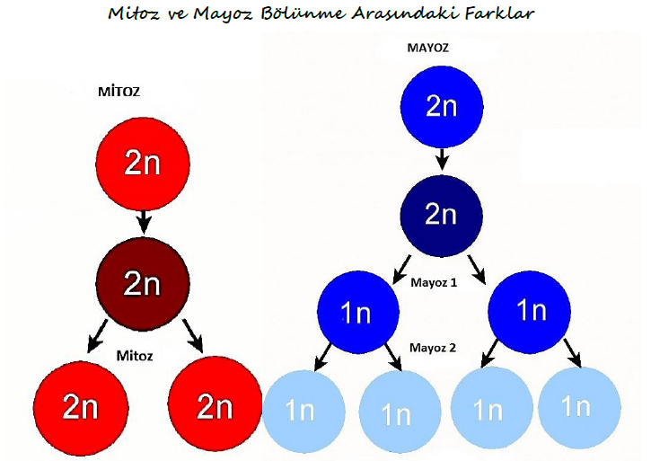

Slide 25
Karşılaştırılan Özellik | MİTOZ BÖLÜNME | MAYOZ BÖLÜNME
GÖRÜLDÜĞÜ HÜCRE | Vücut hücrelerinde görülür. | Üreme ana hücrelerinde görülür.
OLUŞAN HÜCRE SAYISI | İki hücre oluşur. | Dört hücre oluşur.
GERÇEKLEŞME SAYISI | Mitoz geçiren bir hücre bir daha mitoz geçirebilir. | Mayoz geçiren bir hücre tekrar mayoz geçiremez.
KROMOZOM SAYISI | Kromozom sayısı sabittir. | Kromozom sayısı yarıya iner.
YENİ HÜCRELERİN GENETİK YAPISI | Oluşan hücrelerin genetik yapıları ana hücre ile aynıdır. | Oluşan hücrelerin genetik yapıları ana hücreden farklıdır.
KALITSAL ÇEŞİTLİLİK | Kalıtsal çeşitlilik sağlamaz. | Kalıtsal çeşitlilik sağlar.
PARÇA DEĞİŞİMİ | Kromozomlar arasında parça değişimi olmaz | Kromozomlar arasında parça değişimi olur. (Mayoz-I)
KROMOZOMLARIN AYRILMA BİÇİMİ | Kopya kromozomlar ayrılır. | Homolog kromozomlar ayrılır.
SÜRE | Hayat boyu devam eder. | Belli bir dönem görülür.
AMACI | Canlılığın devamını sağlar. | Soyun devamını sağlar.

Slide 26
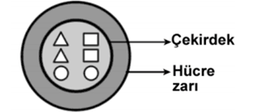
Aşağıdaki 2n=6 kromozomlu bir hücre önce mitoz sonra da mayoz bölünme geçiriyor.
Buna göre, tüm bölünmeler bittiğinde aşağıdaki hücrelerden hangisi oluşabilir ? (Çekirdeğin içindeki şekiller kromozomları belirtmektedir.)

Slide 27
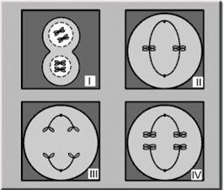
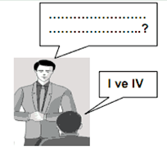
Öğretmen farklı canlıların hücrelerinde gerçekleşen bölünme evreleriyle ilgili tahtaya aşağıdaki şekilleri çiziyor.
Öğretmenin şekiller ile ilgili sorduğu soruya Ali doğru cevap veriyor.
Buna göre, öğretmenin sorusu aşağıdakilerden hangisidir?
A) Bu evrelerden hangileri mitoz bölünmede gerçekleşir?
B) Bu evrelerden hangileri sadece mayoz bölünmede gerçekleşir?
C) Bu evrelerden hangileri hem mitoz hem de mayoz bölünmede birlikte görülür.
D) Bu evrelerden hangileri sadece hayvan hücrelerinde gerçekleşir.

Slide 28
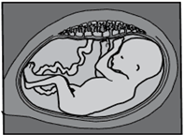
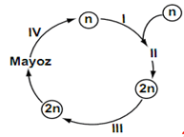
Neşe’nin 4 ay sonra bir kardeşi doğacak. Annesi bebeğin aşağıdaki uItrason filmini Neşe'ye gösteriyor.
İnsan gelişim evreleri yukarda verilen şemadaki gibi gösterilecek olursa, bu ultrason filmindeki bebek kaç numaralı evrededir?
A) I B) II C) III D)IV

Slide 29
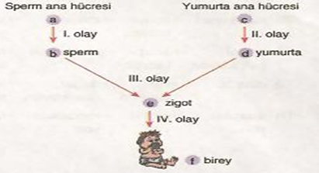
İnsanda eşeyli üremeye ait şema ile ilgili olarak aşağıdakilerden hangisi yanlıştır?
A) a, c. e ve f hücreleri 2n= 46 kromozomludur.
B) I. II, III olaylar kromozom sayısını değiştirir.
C) b ve d hücreleri n= 23 kromozomlu olup yapıları birbirinin aynısıdır.
D)Parça değişimi I ve II. olaylarda gözlenebilir.

Slide 30
Mayoz bölünmenin önemini öğrencilerine anlatan Yasin öğretmen , sınıfında bu konu ile ilgili bir test düzenlemiş ve öğrencilerin öğrenme düzeylerini aşağıda belirtmiştir
soru | Öğrencilerin doğru cevaplama yüzdesi
Mayoz bölünmenin canlılar için önemi nedir? | % 90
Mayoz bölünmenin Kaç Kromozomlu canlılarda görülür? | % 80
Mayoz bölünme sonucu Kaç hücre oluşur ? | % 60
Mayoz bölünme hangi hücrelerde oluşur? | % 40
Öğrencilerin verdikleri cevaplara göre; en başarılı oldukları sorunun yanıtına, aşağıdakilerden hangisini işaretlemişlerdir?
A) Çeşitliliği sağlar.
B) Çeşitlilik olmasını önler.
C) Türün çeşitlilik bakımından sabit kalmasını sağlar.
D) Bireyin atasal özelliklerinin aynısını taşımasını sağlar.

Slide 31
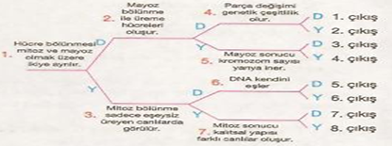
Yukarıda verilen dallanmış ağaç tekniğini Kullanan Sema Öğretmen, Öğrencilerine hücre bölünmelerinin özelliklerini iyice kavratmak istemektedir. Öğrenciler. 1 numaradan başlayarak verilen özellikleri okuyup doğru-yanlış olup olmamalarına göre sınıflayacaklar ve en sonda bulunan çıkış noktalarına ulaşacaklardır.
Berke'yi tahtaya kaldıran Sema Öğretmen.
Berke'ye mayoz bölünme ile ilgili verileri takip etmesini ve çıkış noktalarından birinden çıkmasını söyler.
Berke’nin çıkması gereken doğru çıkış hangisidir?
A) 3. çıkış B) 2. çıkış
C) 1 . çıkış D) 4. çıkış

Slide 32
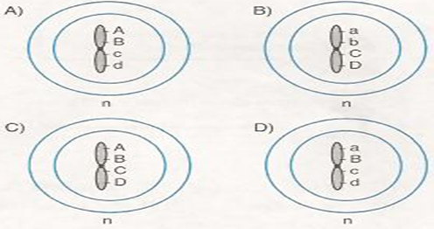
Mayoz bölünmede homolog kromozomlar arasında parça değişimi olur. Parça değişimi kromozomlar arasındaki gen alış verişidir.
Yukarıdaki hücre, mayoz bölünme geçirerek, gamet hücreleri oluşturduğuna göre, oluşan gamet hücreleri aşağıdaki seçeneklerden hangisi gibi olamaz?

Slide 33
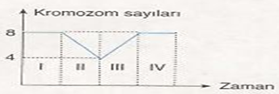
Öğretmen tahtaya bir hücrede belli zaman aralıklarında meydana gelen olaylar sonucunda. kromozom sayılarındaki değişimlerin yer aldığı yukarıdaki grafiği çizmiş ve bu olayların ne olabileceği hakkında öğrencilerden fikir yürütmeleri istemiştir. Buna göre öğretmen, öğrencilerin yaptıkları yorumlardan hangisinin yanlış olduğunu açıklamalıdır?
A) I. zaman aralığında meydana gelen olay mitoz bölünmedir.
B) II. zaman aralığında hücre mayoz bölünme geçirmiştir.
C) III. zaman aralığında hücrede döllenme gerçekleşmiştir.
D) IV- zaman aralığında gerçekleşen olayda canlılarda çeşitlilik esastır.

Slide 34
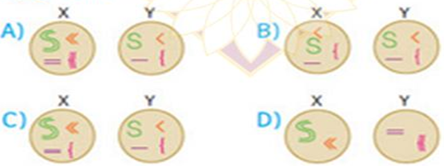
Yanda şekli gösterilen 2n = 8 kromozomlu bir hücre, mayoz bölünme geçirerek X. Y, Z ve T hücrelerini oluşturuyor
Buna göre oluşan X ve Y hücreleri aşağıdakilerden hangisinde gösterilen kromozomları taşıyabilir?

Slide 35
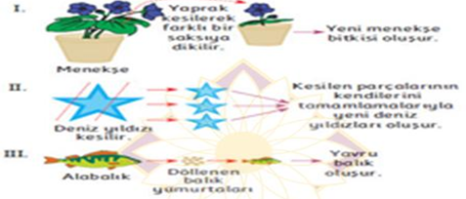
Aşağıdaki üreme şekillerde canlılarda görülen üreme çeşitleri gösterilmiştir.
Buna göre aşağıdakilerden hangisi söylenebilir?
A) I. ve III. üreme sonucunda canlılarda çeşitlilik sağlanır B) II. ve III. Üremenin sonucunda mitoz bölünme vardır,
C) I. ve III. üremede döllenme gerçekleşmiştir.
D) III üremenin gerçekleşebilmesi için dişi ve erkek birey olmalıdır.

Slide 36
Mitoz ve mayoz bölünmeye ait özellikler aşağı daki tabloya yerleştirilirken hata yapılmıştır.
Özellikler | mitoz | Mayoz
Gerçekleştiği hücre | Vücut hücresi | Üreme ana hücresi
Amacı | Büyüme gelişme ve onarım | Üreme hücrelerinin oluşturulması
Kromozom sayısı | Yarıya iner | Sabit kalır
Oluşan hücrelerin kalıtsal yapısı | Aynı kalıtsal özelliklere sahiptir | Farklı kalıtsal özelliklere sahiptir
Buna göre, hangi özellikle ilgili bilgi tabloya hatalı olarak yerleştirilmiştir?
A)Gerçekleştiği hücre
B)Amacı
C)Kromozom sayısı
D) Oluşan hücrelerin kalıtsal yapısı

Slide 37
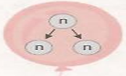
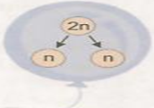
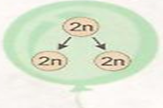
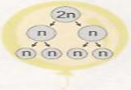
l | ll
lll | lV
Serkan. mayoz bölünme ile ilgili olayların gerçekleştiği balonları almak istemektedir.
Buna göre Serkan hangi renk balonları almalıdır?
A) Pembe – Yeşil B) Mavi - Sarı C) Yeşil – Sarı D) Sarı - Pembe

Slide 38
Mayoz bölünmenin önemini öğrencilerine anlatan Yasin öğretmen , sınıfında bu konu ile ilgili bir test düzenlemiş ve öğrencilerin öğrenme düzeylerini aşağıda belirtmiştir
soru | Öğrencilerin doğru cevaplama yüzdesi
Mayoz bölünmenin canlılar için önemi nedir? | % 90
Mayoz bölünmenin Kaç Kromozomlu canlılarda görülür? | % 80
Mayoz bölünme sonucu Kaç hücre oluşur ? | % 60
Mayoz bölünme hangi hücrelerde oluşur? | % 40
Öğrencilerin verdikleri cevaplara göre; en başarılı oldukları sorunun yanıtına, aşağıdakilerden hangisini işaretlemişlerdir?
A) Sinir hücreleri B)Kas hücreleri
C) Üreme ana hücreleri
D) Deri hücreleri

Slide 39
1 | Oluşan hücrelerin Kromozom sayıları 2n d ir. | 2 | Üreme hücrelerinde görülür.
3 | Eşeysiz üremelerde görülür. | 4 | Kalıtsal çeşitlilik esastır.
5 | Çok hücreli canlıları üreme şeklidir. | 6 | Oluşan hücre sayısı 4 tür.
Hücre bölünmeleri ile ilgili özelliklerin yer aldığı numaralandırılmış kutucuklardaki bilgileri kullanarak Meltem bazı sınıflandırmalar yapmıştır.
I.1. ve 3. cümleler mitoz bölünmeye aittir.
II- 2. ve 5. cümleler mitoz bölünmeye aittir.
III. 2. 4. 5 ve 6. cümleler mayoz bölünme ile ilgilidir. Buna göre, Meltem’in yaptığı sınıflandırmalardan hangileri doğrudur?
A) I ve II B) I ve III
C) II ve III D) I, II ve III

Slide 40
Öğrenciler. 2n = 20 Kromozoma sahip bir hücrenin arka arkaya 1 mayoz ve 1 mitoz bölünme geçirdiğinde oluşacak olan yeni hücrelerin kromozom sayıları ile hücre sayıları hakkında aşağıdaki yorumları yapmaktadırlar.
Bölünmeler tamamlandığında hangi öğrencilerin yaptığı yorumların doğru olduğu gözlenir?
Bence oluşan hücre sayısı 16 dır.
Bence oluşan hücrelerin kromozom sayıları 20 dir.
Bence oluşan hücreler n = 10 kromozoma sahiptir.
A) Yalnız Merve
B) Yalnız Gülin
C) Merve ve Eylül
D) Yalnız Eylül

Slide 41
D/Y
 | Parça değişimi olayı hem mayoz hem mitozda gerçekleşir.
 | Mayoz bölünmede 2n kromozomlu bir hücreden n kromozomlu 4 hücre oluşur.
 | Mayoz bölünme 2 safhadan oluşur.
 | Mayoz bölünme, eşeysiz üremenin temel olayıdır.
Bir öğrenci doğru (D) ve yanlış (Y) kodlaması yaparak tabloyu doldurmak istiyor.
Bu öğrencinin, doğru kodlama yapabilmesi için sırasıyla aşağıdakilerden hangisini yazmalıdır?
A) D-D-Y-D B) Y-D-Y-D
C) Y-D-D-D D) Y-D-D-Y

Slide 42
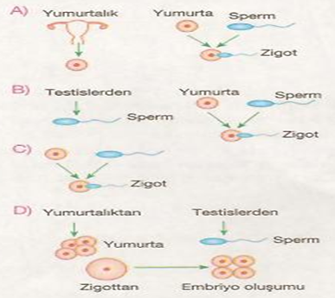
Sınıf içinde etkinlik çalışması yapan Oğuz Öğretmen. üremenin basamak-larından bölünme geçiren kısımları çizmesi için Ayşe’yi tahtaya kaldırmıştır.
Ayşe, üremenin hangi kısımlarını çizerse, bu kısımlarda bölünmenin gerçekleştiğini doğru ifade etmiş olur?

Slide 43
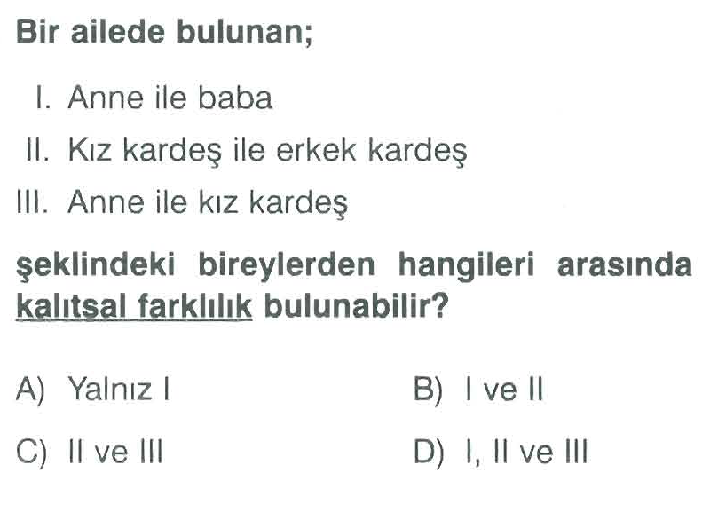

Slide 44
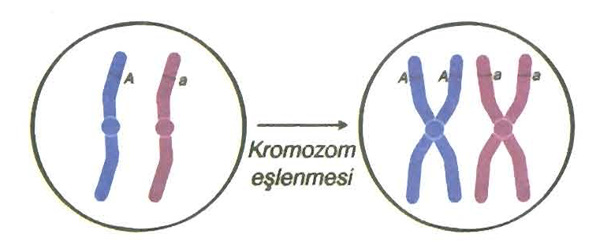
Hücre bölünmesi sürecinde meydana gelen olaylardan birisi, şekilde gösterilmiştir.
Bu olayın gerçekleştiği bölünme evresiyle ilgili olarak, hangi açıklama doğrudur?
A)Kromozomlar hücre ortasına dizildikten sonra gerçekleşir.
B)Bölünme bitiminde gerçekleşir.
C)Bölünme öncesinde gerçekleşir.
D)Çekirdek bölünmesinden sonra gerçekleşir.

Slide 45
Mitoz bölünme, canlılarda farklı olayların gerçekleşmesini sağlar.
Buna göre aşağıdaki olaylardan hangisi mitoz bölünme ile gerçekleşmez?
A) Üreme hücrelerinin oluşması
B)Deniz yıldızının kesilen kolunu yeniden yapması
C)Bakterilerin çoğalması
D)Bitkilerin büyümesi

Slide 46
Gümüş Ailesi |  | Karaca Ailesi
Anne | AO | Anne | AA
Baba | BO | Baba | BB
Güney | ? | Kuzey | ?
Yukarıda Karaca ve Gümüş ailelerindeki bazı bireylerin kan grupları genotipleri verilmiştir.
Buna göre Kuzey ve Güney’in kan grupları ile ilgili verilen bilgilerden hangisi yanlıştır ?
A) Güney’in O kan gruplu olma ihtimali %25' tir.
B) Kuzey'in AB kan gruplu olma ihtimali % 75'tir.
C) Güney’in AB kan gruplu olma ihtimali % 25’tir.
D) Kuzey O kan gruplu olamaz.

Slide 47
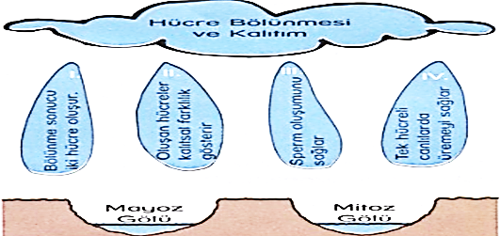
l
ll
lll
lV
Yukarıda yağmur damlaları üzerine mayoz ve mitoz bölünmeye ait bazı özellikler yazılmıştır.
Bu damlalar ilgili olduğu göle düştüğüne göre hangi eşleştirme yanlıştır ?
A) | l. Damla |  | Mitoz gölüne
B) | ll. Damla |  | Mayoz gölüne
C) | lll. Damla |  | Mitoz gölüne
D) | lV. Damla |  | Mitoz gölüne

Slide 48
Bazı olaylar kalıtsal çeşitlilik sağlar.
Buna göre,
I. Mayoz bölünmede parça değişiminin olması
II. Mitoz bölünme ile büyüme ve gelişmemiz
III. Spermin yumurta ile birleşmesi
olaylarından hangileri kalıtsal çeşitlilik sağlar?
A) Yalnız I B) Yalnız III
C) I ve III D) II ve III

Slide 49
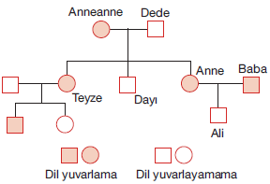
Yukarıda Ali’nin ailesindeki bireylerin dil yuvarlama veya dil yuvarlayamama durumlarını gösteren bir soyağacı yer almaktadır.
Buna göre, aşağıdaki bilgilerden hangisi yanlıştır?
A) Dil yuvarlama baskın bir özelliktir.
B) Ali’nin dedesi homozigot baskındır.
C) Ali’nin dayısı dil yuvarlama genini taşımamaktadır.
D) Ali’nin anneannesi ve babası dil yuvarlama genini heterozigot baskın olarak taşır.

Slide 50
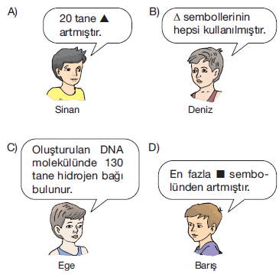
Sembol Sayı (tane)
Adenin bazı | ■ | 50
Guanin bazı |  | 40
Sitozin bazı | O | 50
Timin bazı | □ | 20
Fosfat | • | 100
Deoksiriboz Şekeri | ▲ | 120
Ece öğretmen, kartondan yukarıda belirtilen miktar ve şekilde parçalar keserek, bu şekillerden öğrencilerinin bir DNA modeli oluşturmasını istemiştir. Bu modeli oluştururken öğrencilerin □ ve • sembollerinin tamamını kullanmaları tek şarttır.
Bu şart doğrultusunda oluşturulan modelle ilgili hangi öğrencinin tespiti yanlıştır?

Slide 51
Hidayet GÜNEŞ
Fen ve Teknoloji Öğretmeni
Beşeylül Ortaokulu
Nazilli/AYDIN
KAYNAK: ismini yazmayan 8 sınıf ders kitabı hazırlayan arkadaşın ve Ders kitapları ve yardımcı kitaplar
08/10/2013

